Slide 1
Bold flyttet tilfældigt.
Dette afsnit omhandler din golfbold.
Lavet af Bent Ole
på vegne af Introudvalget. 2019.

Slide 2
Bold flyttet tilfældigt
Af spiller/andre under søgning - Regel 7.4
Ikke længere straf. Genplaceres på sted, evt. skønnet
Af spiller/medspiller/modstander på green - Regel 13.1d
Ingen straf. Genplaceres. Som den tidligere Lokal Regel fra 2017/18
På green af naturkræfter, eller anden ekstern påvirkning - Regel 13.1d(2)
Hvis bolden ikke har været løftet, spilles fra det nye sted
Hvis bolden har været løftet og genplaceret, genplaceres den på oprindelig sted
Hvem flyttede bolden? Regel 9.2d
Ændret til ”omvendt bevisbyrde”.
Før: Sandsynligvis spilleren, hvis svært at bedømme
Nu: Sandsynligvis ikke spilleren, medmindre det ”er en kendsgerning eller så godt som sikkert” – mindst 95%

Slide 3
Bold tilfældigt ført ud af retning
Regel 11.1
Af spiller, spillers udstyr, medspiller/modstander
Nu: Ingen straf i noget tilfælde, og bolden spilles som den ligger (altså både slagspil og hulspil)

Slide 4
Mistet bold.
Regel 18.2
Søgetid nedsat fra 5 til 3 minutter
Terminologi ændret fra "tabt" til mistet".
(Der er annonceret en mulighed for, at man via en lokalregel kan beslutte, at man med 2 strafslag kan droppe en ny bold i umiddelbar nærhed af, hvor bolden er mistet eller Out of Bounds.
Dette vil være et alternativ til at gå tilbage til forrige sted og slå en ny bold.)

Slide 5
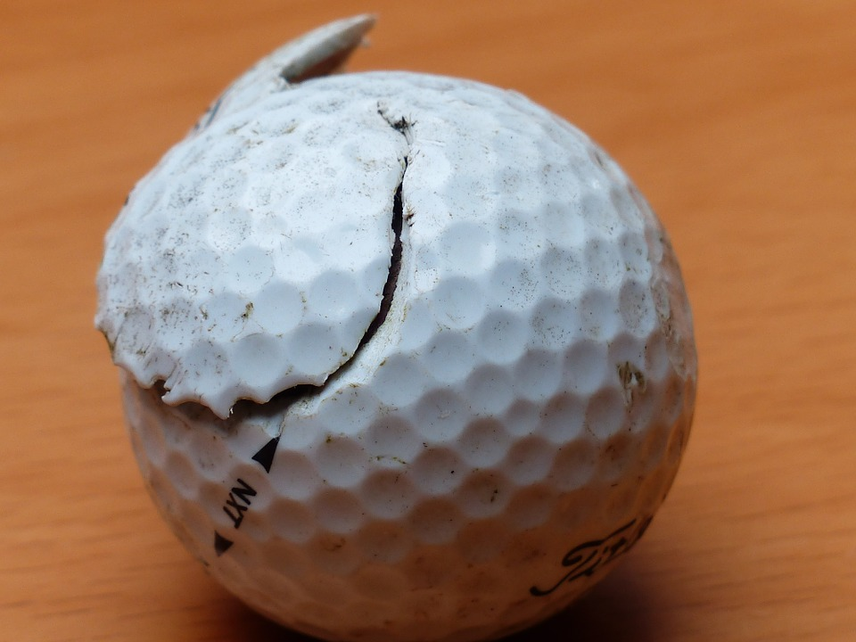
Udskiftning af bold.
Regel 6,3b
Der må nu altid skiftes bold, når der tages lempelse
Notes:
Erstatning med en anden bold, mens et hul spilles
Når du tager lempelse ved at droppe eller placere, må du bruge enten den oprindelige bold eller en anden bold.
Når du spiller igen fra det sted, det forrige slag blev udført, må du bruge enten den oprindelige bold eller en anden bold.
Når du genplacerer en bold på et sted, må du ikke erstatte bolden og skal bruge den oprindelige bold med visse undtagelser indeholdt i Regel 14.2a.
Hvis du udfører et slag til en uberettiget erstattet bold:
Du får den generelle straf.
I slagspil skal du spille hullet færdigt med den uberettiget erstattede bold.

Slide 6
Fæstnet bold (sucker)
Regel 16.3
Nu gives lempelse uden straf i hele Det generelle Område
Der kan oprettes lokalregel, som kun giver lempelse på kortklippede områder (fairwayhøjde og mindre)

Slide 7
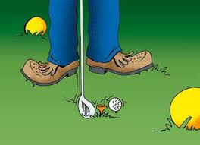
Bold forbliver på teestedet.
Hvis en bold efter et teeslag forbliver i eller ender på teestedet, kan den uden straf samles op og flyttes til en anden del af teestedet og spilles derfra.
Der tillægges ikke længere et strafslag for at have flyttet bolden.
Tidligere skulle der tillægges et strafslag.

Slide 8
Provisorisk bold - hvornår
Det er nu tilladt at spille en provisorisk bold på et hvilket som helst tidspunkt inden for de 3 minutters søgetid, der er til identifikation af en bold, der muligvis er mistet.
Spilleren kan medvirke til søgning og derefter gå tilbage og spille en provisorisk bold i modsætning til tidligere, hvor bolden skulle spilles inden spilleren gik frem for at lede. NB! Den provisoriske bold skal spilles inden for de 3 minutter.

Slide 9
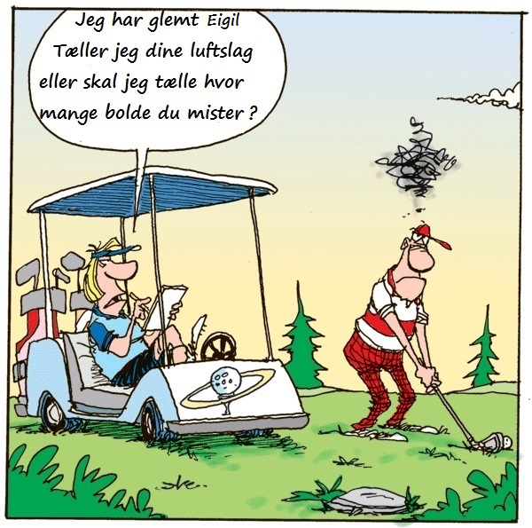
Provisorisk bold – den kuriøse.
Provisorisk bold i samme område som oprindelig bold og det ikke er muligt at identificere hvilken bold, der er den oprindelige og hvilken den provisoriske R18.3c
Findes kun den ene, får den status som den provisoriske
Findes begge, vælges en som får status som den provisoriske

Slide 10
Slut for denne gang ☺

